Slide 1
Биологические катализаторы

Slide 2
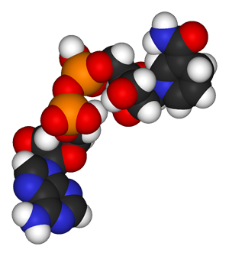
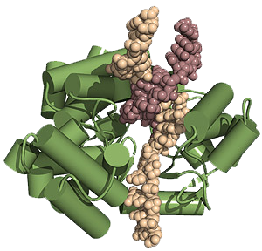
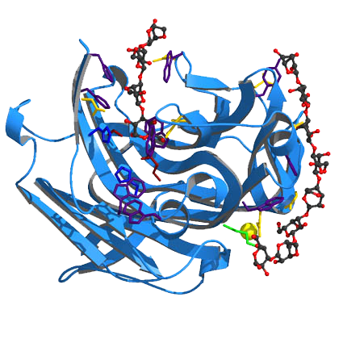
В основе всех жизненных процессов лежат тысячи химических реакций. Они идут в организме без применения высокой температуры и давления, т. е. в мягких условиях.
Вещества, которые окисляются в клетках человека и животных, сгорают быстро и эффективно, обогащая организм энергией и строительным материалом.
Но те же вещества могут годами храниться как в консервированном (изолированом от воздуха) виде, так и на воздухе в присутствие кислорода.
Возможность быстрого переваривания продуктов в живом организме осуществляется благодаря присутствию в клетках особых биологических катализаторов - ферментов.

Slide 3
Ферменты
Это специфические белки, входящие в состав всех клеток и тканей живых организмов играющие роль биологических катализаторов.
О ферментах люди узнали давно. Еще в начале прошлого века в Петербурге К.С.Кирхгоф выяснил, что проросший ячмень способен превращать полисахарид крахмал в дисахарид мальтозу, а экстракт дрожжей расщеплял свекловичный сахар на моносахариды - глюкозу и фруктозу.
Это были первые исследования в ферментологии. Хотя на практике применеие ферментативных процессов было известно с незапямятных времен (сбраживание винограда, сыроварение и др.).
В разных изданиях применяются два понятия : "ферменты" и "энзимы". Эти названия эдентичны. Они обозначают одно и тоже - биологические катализаторы. Первое слово переводится как "закваска", второе - "в дрожжах".

Slide 4
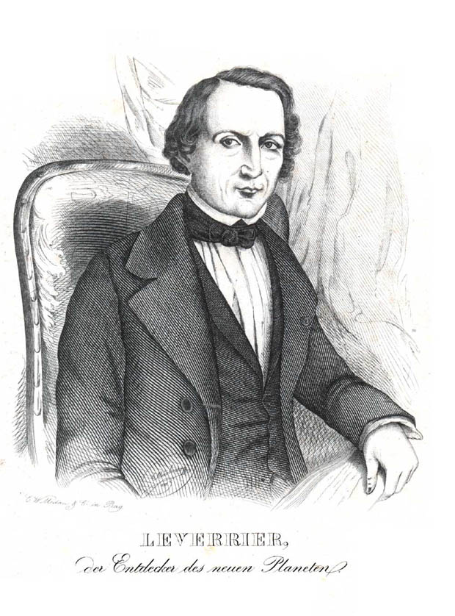
В 1871 г. русский врач М.М. Манассеина разрушила дрожжевые клетки, растирая их речным песком. Клеточный сок, отделенный от остатков клеток, сохранял свою способность сбраживать сахар. Через четверть века немецкий ученый Э. Бухнер получил бесклеточный сок прессованием живых дрожжей под давлением до 5*10 Па. Этот сок, подобно живым дрожжам, сбраживал сахар с образованием спирта и оксида углерода (IV):
Фермент C6H12O6--->2C2H5OH + 2CO2
Работы А.Н. Лебедева по исследованию дрожжевых клеток и труды других ученых положили конец виталистическим представления в теории биологического катализа, а термины "фермент" и "энзим" стали применять как равнозначные.
В наши дни ферментология - это самостоятельная наука. Выделено и изучено около 2 тыс. ферментов.
Э. Бухнер

Slide 5
Свойства ферментов
Важнейшим свойством ферментов является преимущественное одной из нескольких теоретически возможных реакций. В зависимости от условий ферменты способны катализировать как прямую так и обратную реакцию. Это свойство ферментов имеет большое практическое значение.
Другое важнейшее свойство ферментов - термолабильность, т. е. высокая чувствительность к изменениям температуры. Так как ферменты являются белками, то для большенства из них температура свыше 70 C приводит к денатурации и потере активности. При увелечении температуры до 10 С реакция ускоряется в 2-3 раза, а при температурах близких к 0 С скорость ферментативных реакций замедляется до минимума.
Следующим важным свойством является то, что ферменты находятся в тканях и клетках в неактивной форме (проферменте). Классическими его примерами являются неактивные формы пепсина и трипсина. Существование неактивных форм ферментов имеет большое биологическое значение. Если бы пепсин вырабатывался сразу в активной форме, то пепсин "переваривал" стенку желудка, т. е. желудок "переваривал" сам себя.

Slide 6
Классификация ферментов
На Международном биохимическом съезде было принято, что ферменты должны классифицироваться по типу реакции, катализируемой ими. В названии фермента обязательно присутствует название субстрата, т. е. того соединения, на которое воздействует данный фермент, и окончание -аза. (Аргиназа катализирует гидролиз аргинина и т.д.)
По этому принципу все ферменты были разделены на 6 признаков.

Slide 7
Классификация ферментов
Изомераз
Лиазы
Гидролазы
Трансферазы
Оксидоредуктазы
Синтетазы

Slide 8
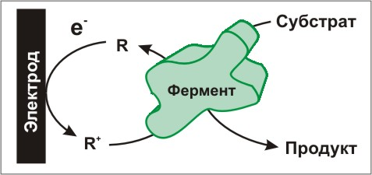
Оксидоредуктазы
Это ферменты, катализирующие окислительно-восстановительные реакции, например каталаза:
2H2O2-->O2+2H2O

Slide 9
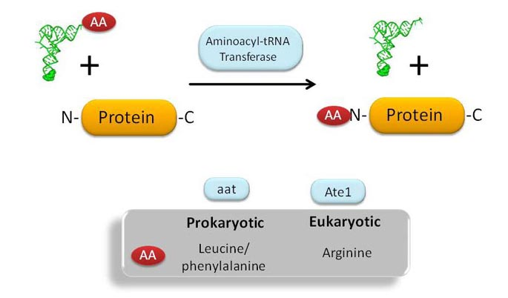
Трансферазы
Это ферменты, катализирующие перенос атомов или радикалов

Slide 10
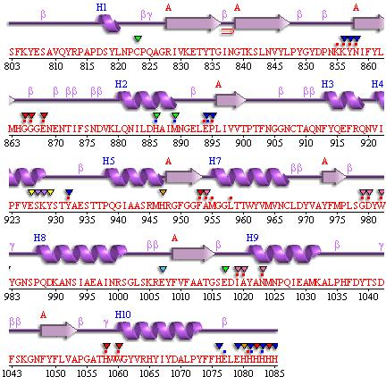
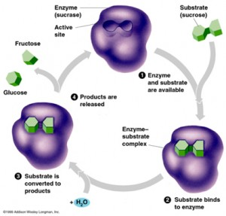
Гидролазы
Это ферменты, разрывающие внутримолекулярные связи путем присоединения молекул воды, например фосфатаза:
OH
/
R - O - P = O + H2O --> ROH + H3PO4
\
OH

Slide 11
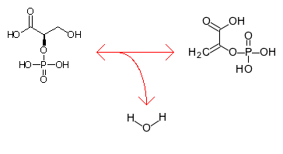
Лиазы
Это ферменты, отщепляющие от субстрата ту или иную группу без присоединения воды, негидролитическим путем.
Например: отщепление карбоксильной группы декарбоксилазой:
O O
// /
CH3 - C - C ---->CO2 + CH3 - C
|| \ \
O OH H

Slide 12
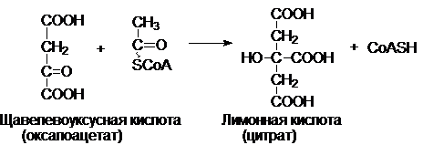
Изомеразы
Это ферменты, катализирующие
превращение одного изомера в другой:
глюкозо-6-фосфат --> глюкозо-1-фосфат

Slide 13
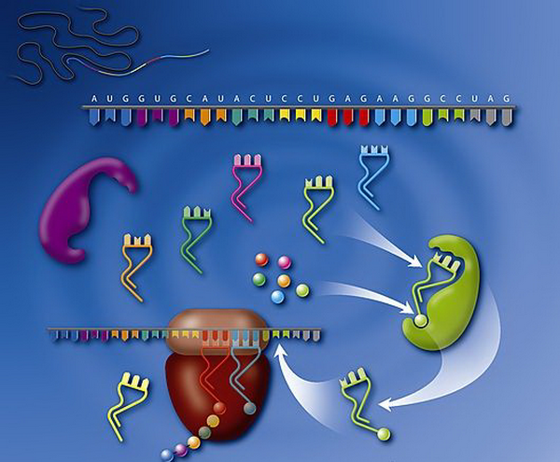
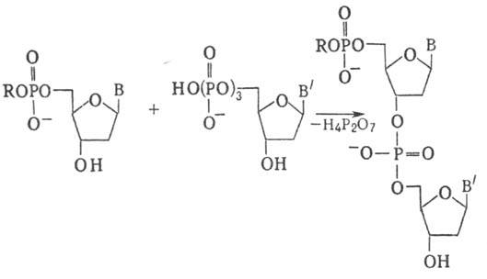
Синтетазы
Это ферменты, катализирующие реакции синтеза

